Slide 1

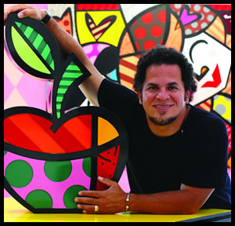
Roméro Britto

Slide 2


Slide 3


Slide 4



Slide 5



Slide 6



Slide 7




